Slide 1
SOAL- SOAL
LATIHAN DAN JAWABAN
PELUANG

Slide 2
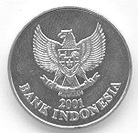
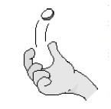
Tentukan ruang sampel dari percobaan pelemparan dua uang logam.
jawaban

Slide 3
Ruang sampel dari percobaan melempar dua uang logam
Uang logam
A
A
G
G
A
G
= AA
= AG
= GA
= GG
Ruang sampel, S = {AA, AG, GA, GG}

Slide 4
Pada pengetosan 2 buah uang logam, hitunglah:
Peluang muncul keduanya gambar
Peluang tidak muncul gambar
Peluang muncul muka yang sama
jawaban

Slide 5
Ruang sampel pada pengetosan 2 uang logam adalah:
S = {AA, AG, GA, GG} , n(S) = 4
a. Misalkan kejadian muncul keduanya gambar = Q , maka:
n(Q) = 1, yaitu { (GG) }
b. Misalkan kejadian tidak muncul gambar = R , maka:
n(R) = 1, yaitu { (AA) }
c. Misalkan kejadian munculnya muka yang sama = T, maka:
n(T) = 2, yaitu { (AA) , (GG)}

Slide 6
3. Pada pengetosan sebuah dadu homogen bersisi 6,
hitunglah:
Peluang munculnya mata dadu bilangan prima
Peluang munculnya mata dadu faktor dari 4
jawaban

Slide 7
Ruang sampel pada pengetosan sebuah dadu homogen bersisi 6 adalah :
S = {1, 2, 3, 4, 5, 6} , n(S) = 6
a. Misalkan kejadian muncul mata dadu bilangan prima = K , maka:
n(K) = 3, yaitu { 2, 3, 5)
b. Misalkan kejadian tidak muncul gambar = L , maka:
n(L) = 3, yaitu { 1, 2, 4}

Slide 8
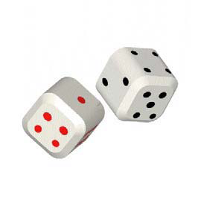
4. Pada pengetosan dua buah dadu homogen bersisi 6,
hitunglah:
Peluang munculnya muka dadu berjumlah 8
Peluang munculnya mata dadu berjumlah lebih dari 7
jawaban

Slide 9
a. Misalkan kejadian muncul muka dadu berjumlah 8 adalah A, maka:
n(A) = 5, yaitu { (2,6), (3,5), (4,4), (5,3), (6,2)
b. Misalkan kejadian munculnya muka dadu berjumlah lebih dari 7 adalah B , maka:
n(B) = 15, yaitu { (2,6), (3,5), (3,6), (4,4), (4,5), (4,6), (5,3), (5,4), (5,5), (5,6), (6,2), (6,3), (6,4), (6,5), (6,6) }

Slide 10
5. Dari satu pak kartu bridge diambil sebuah kartu secara acak.
Tentukan:
Peluang kartu tersebut merupakan kartu King
Peluang kartu tersebut merupakan kartu berwarna merah
jawaban
As, 2, 3, 4, 5, 6,
7, 8, 9, 10, J, Q, K

